Slide 1

量化用户不知道从哪开始，平台难以匹配下一步
Panda AI Play
圣杯拍卖会
用一局游戏，找到适合自己的研究起点
恭喜发财团队
1 / 5
Notes:
【讲述】
【20秒】第一次打开量化平台，有人看不懂，有人不知道如何验证想法，也有人想直接探索。平台却很难判断该帮到哪一步。我们做了《Panda AI Play》，让用户玩一局圣杯拍卖会，留下真实的选择依据，再进入适合自己的研究任务。
【依据与说明】
项目事实：README.md、dist/app.js。需求依据：用户提供的 PandaAI 赛题。视觉：dist/assets/auction-room-v1.png，内置 image_gen 生成，场景演绎并非实拍。作品名称与团队名称由参赛者提供。

Slide 2
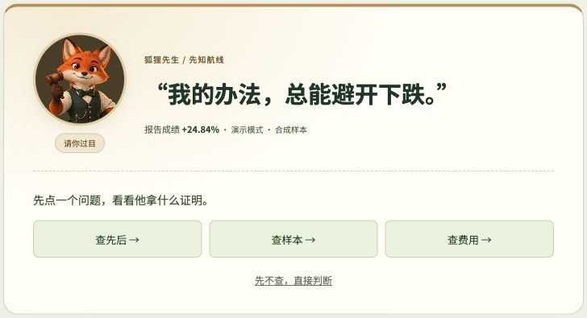
三位商人，你信谁？
01
查一条记录
02
决定留下、质疑或等待
03
点一句理由，继续下一份
入门有讲解，中级按需提示，高级限制调查次数
2 / 5
Notes:
【讲述】
【30秒】狐狸、松鼠、熊猫带来三份研究提案，玩家决定是否收进研究馆。每轮只做三件事：查一条记录，选择态度，再说一句原因。想深入时可以追加调查。入门用白话，中级按需提示，高级直接看底稿，并且整局只有三次调查。开场、角色和人物卡负责带入感，操作保持简短。
【依据与说明】
游戏流程：dist/app.js 的 launchExperience、auctionBoard、quickSubmit。截图：公开仓库静态副本，使用40点合成行情。角色为脚本教学角色，非实时AI对话。此页后可搭配未来的30秒演示视频；本次只制作演示文稿，视频尚未制作。

Slide 3
每一次推荐，都能说清依据
你看了什么
你为什么这样选
你怎样得到结论
先查时间、样本
还是交易费用
等证据，还是没看懂
同一个等待，含义不同
独立判断、使用提示
还是重复练习
观察查证习惯
识别讲解需求
区分独立与带练
未展示的能力保持未知，带练与重复不计独立证据，收益不作能力排名
3 / 5
Notes:
【讲述】
【30秒】人物卡背后保留三类依据：查了什么、为什么选择、怎样得出结论。比如，同样选择先等等，没看懂意味着需要讲解，等待证据则保留为未确定。系统把独立判断、带练、提示和重复练习分开记录。没查过的知识保持未知，收益高低也不决定能力。这些是本局的研究线索，不能当成固定人格或真实风险承受力。
【依据与说明】
规则依据：dist/app.js 的 evaluateLot、auctionSummary、auctionProfile、quickPersona。提示、带练、重复局不产生独立证据。自选档位只表示体验偏好。该作品采用可解释规则，未进行心理测量效度或准确率验证。

Slide 4


同一场拍卖，走向不同的下一步
探索候鸟
求证狐狸
多次选择“我还没看懂”
独立核查时间、样本与费用
拆掉先知的时间机器
给小灯塔加一道边界
搭档讲解，亲手修正时间顺序
自主实验，写下一条研究约束
两条演示路径，均为合成行情体验；推荐任务取决于实际判断依据
4 / 5
Notes:
【讲述】
【45秒】看两条不同的路径。左边的玩家多次明确表示还没看懂，系统给出探索候鸟，并安排搭档带着拆掉先知的时间机器，让他亲手修正错误顺序。右边的玩家首次、无提示，分别核实时间、样本和费用，并给出对应理由，系统给出求证狐狸，转入给小灯塔加一道边界。在选择自主玩法的情况下，他可以直接写研究约束。同一场游戏，推荐改变的是实际要做的任务和帮助程度。这两组是演示路径，不是真实用户统计。
【依据与说明】
实际运行截图：.panda-pitch-build/assets/path-a.jpg 与 path-b.png，来自独立的合成数据演示origin。推荐依据：auctionSummary 优先补未核实的时间或样本，均覆盖则边界；没看懂优先guided。人物卡依据：quickPersona。收益变化不能完全归因于单一的前视修正，实验还有规则与费用差异，不做因果收益主张。

Slide 5
让用户真正开始第一次研究
数据进入游戏
闭环已经能运行
PandaAI 接入设想
授权历史行情参与
提案计算与后续实验
游戏、画像、推荐
直到完成一个小实验
放进首访引导
让平台接住用户的下一步
本机真实样本，公开版合成行情
可本地演示，可从代码库运行
结构化画像导出已支持
github.com/Claire356/Panda-AI-Play
5 / 5
Notes:
【讲述】
【25秒】Panda Data 已进入本机游戏，驱动提案与实验的计算。当前使用十八个交易日的短样本，公开仓库使用合成行情，便于免登录运行。作品已经能完整走到一个研究任务。未来可以嵌入 PandaAI 首访引导，用结构化画像衔接工具与学习任务，让下一步推荐真正有据可依。
【依据与说明】
README.md 记录 Panda Data 接入：panda_data 1.0.5 get_stock_daily，000001.SZ，2025-01-02至2025-01-27，18个交易日。复权口径待核对，短样本不代表策略验证完成。公开仓库为40点合成序列，不包含授权数据与凭证。本机运行和GitHub已验证；尚无公开免登录托管站点。QuantSkills仅作为推荐资源入口，尚未安装或执行。PandaAI生产环境接入属于设想，尚未完成。未提供真实完成率、留存率或推荐准确率统计。

